Slide 1



Notes:
(0 bấm) Kính chào thầy cô và các bạn. Hôm nay nhóm em trình bày về văn minh Hy Lạp và La Mã cổ đại, bài 5 sách Lịch sử 10. Đây là nền tảng của văn minh phương Tây. [CHUYỂN]

Slide 2




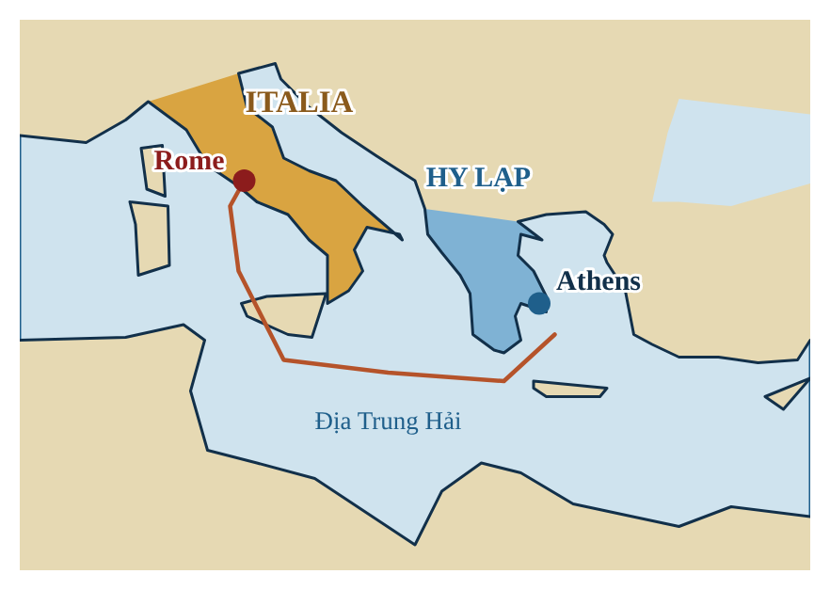
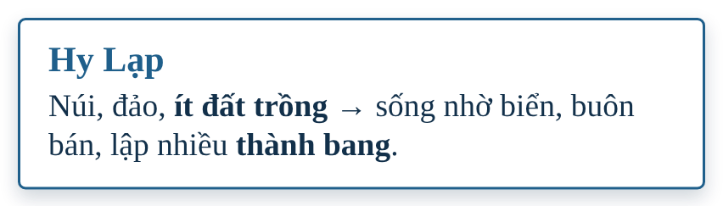
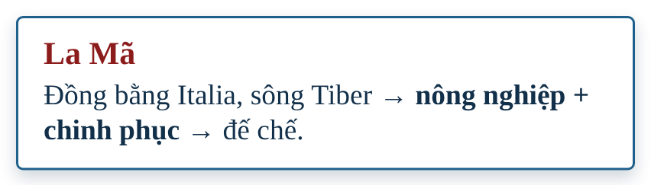
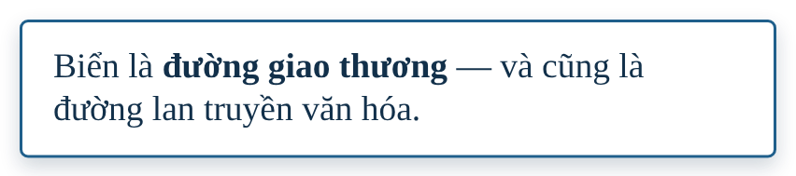
Notes:
(4 bấm) Hai nền văn minh này cùng nằm quanh Địa Trung Hải, như trên bản đồ. [BẤM 1] Hy Lạp có nhiều núi và đảo, đất trồng trọt ít, nên người dân sống nhờ biển, buôn bán và lập nhiều thành bang. [BẤM 2] La Mã khởi đầu ở đồng bằng Italia, bên sông Tiber, nhờ nông nghiệp và chinh phục mà thành đế chế. [BẤM 3] Biển vừa là đường buôn bán, vừa là đường lan truyền văn hóa. [BẤM 4 hiện dòng tóm tắt] [CHUYỂN]

Slide 3






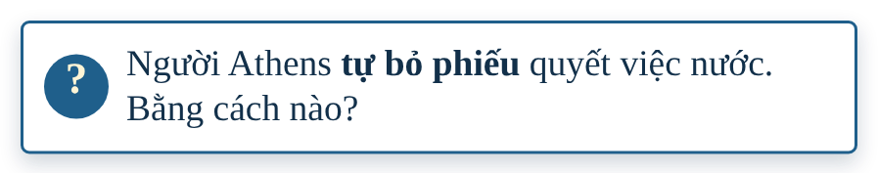
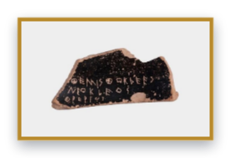
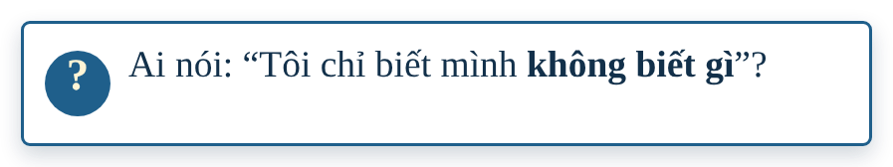

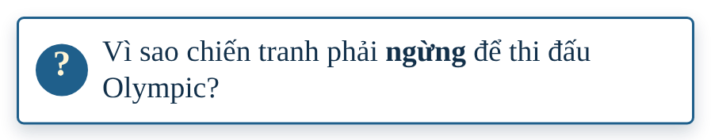
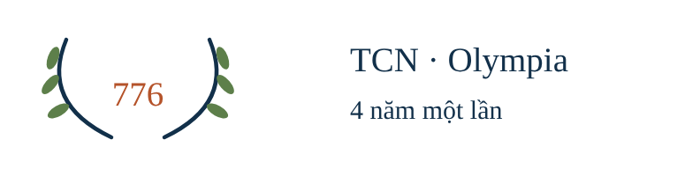
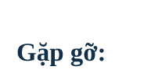
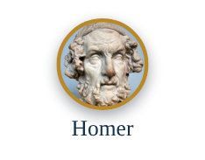
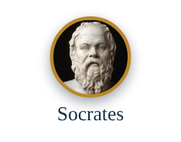
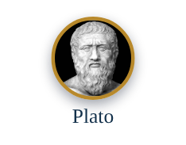
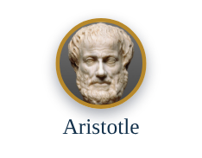
Notes:
(4 bấm) Chúng ta bắt đầu với Hy Lạp, nơi sinh ra dân chủ, triết học và Olympic. Có ba câu hỏi: [BẤM 1] người Athens tự bỏ phiếu quyết việc nước bằng cách nào, bằng cả mảnh gốm này; [BẤM 2] ai nói câu "tôi chỉ biết mình không biết gì"; [BẤM 3] vì sao chiến tranh phải ngừng để thi đấu Olympic. [BẤM 4] Và đây là những nhân vật chúng ta sẽ gặp: Homer, Socrates, Plato, Aristotle. [CHUYỂN]

Slide 4


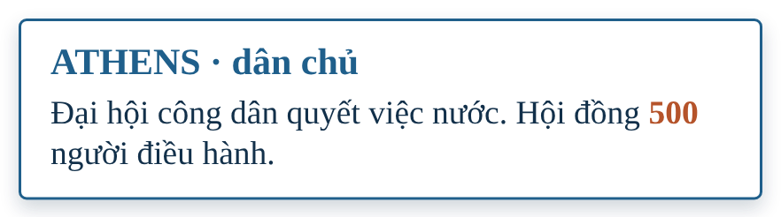
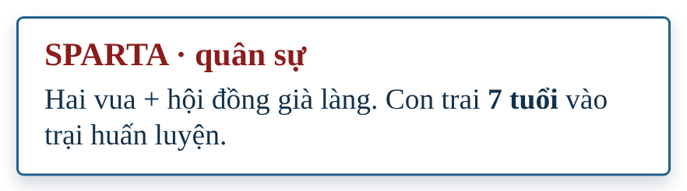

Notes:
(3 bấm) Hy Lạp chia thành nhiều thành bang, tiêu biểu là Athens và Sparta. Athens theo chế độ dân chủ: đại hội công dân quyết việc nước, hội đồng 500 người điều hành. Sparta thiên về quân sự, con trai 7 tuổi đã vào trại huấn luyện. Vậy ai được bỏ phiếu ở Athens? [BẤM 1] [BẤM 2] Chỉ nam công dân trưởng thành, những người màu vàng. Phụ nữ, nô lệ và người nước ngoài bị loại. [BẤM 3] Nên dân chủ Athens là trực tiếp nhưng chỉ dành cho một phần dân cư. Em xin mời bạn tiếp theo.
(Nối sang Người 2.)

Slide 5


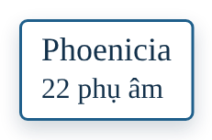
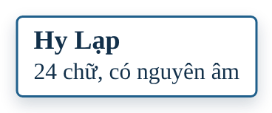
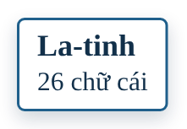
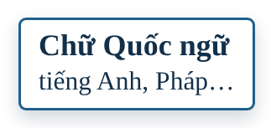



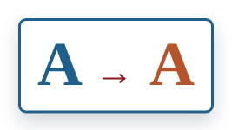
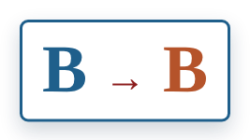
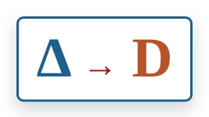
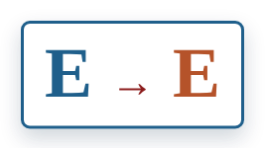
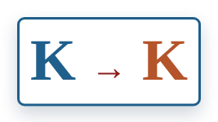
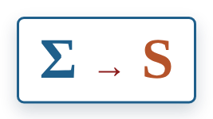

Notes:
(4 bấm) Cảm ơn bạn. Em trình bày về chữ viết, văn học và khoa học. Người Hy Lạp học chữ từ người Phoenicia, rồi thêm nguyên âm để thành bảng 24 chữ cái. [BẤM 1 hiện chuỗi phát triển] Sau đó người La Mã phát triển thành 26 chữ La-tinh, và chữ Quốc ngữ cũng dùng hệ chữ này. [BẤM 2 hiện các cặp chữ] Các cặp như Alpha thành A, Beta thành B cho thấy gốc rất rõ. [BẤM 3] Tức là bạn đang đọc chữ có gốc Hy Lạp và La Mã. [BẤM 4] [CHUYỂN]

Slide 6



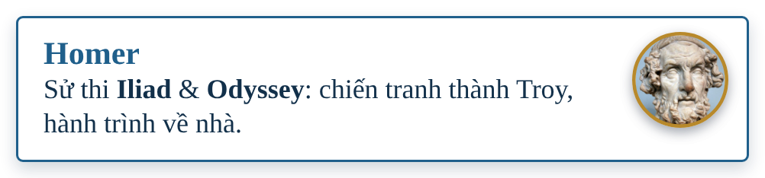
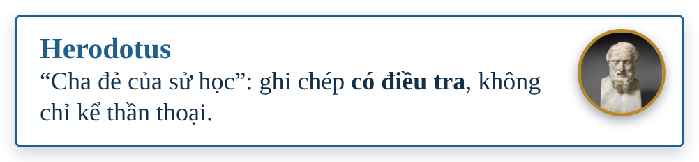
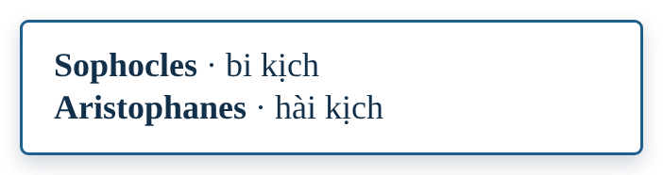
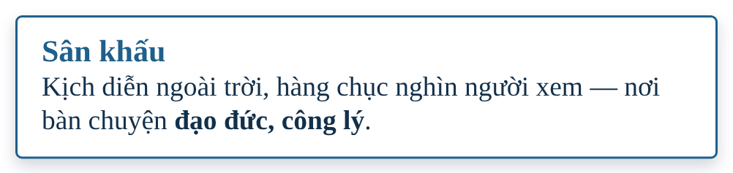
Notes:
(5 bấm) Hai chiếc mặt nạ là biểu tượng sân khấu Hy Lạp: hài kịch và bi kịch. [BẤM 1] Kịch có Sophocles viết bi kịch, Aristophanes viết hài kịch. [BẤM 2] Homer để lại hai sử thi Iliad và Odyssey, kể về chiến tranh thành Troy và hành trình về nhà. [BẤM 3] Herodotus được gọi là "cha đẻ của sử học" vì ghi chép có điều tra, không chỉ kể thần thoại. [BẤM 4] Kịch diễn ngoài trời, hàng chục nghìn người xem, bàn về đạo đức và công lý. [BẤM 5] [CHUYỂN]

Slide 7








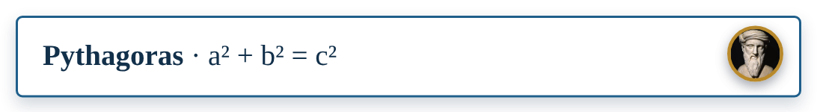

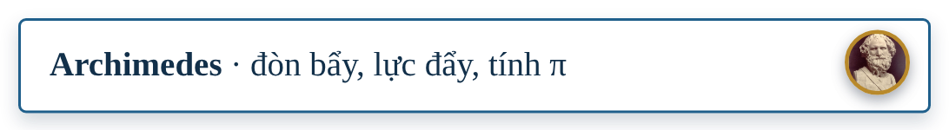
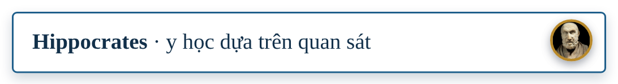

Notes:
(6 bấm) Người Hy Lạp tìm quy luật bằng lý trí và chứng minh bằng lập luận. Hình đa giác bên trái đang tăng số cạnh để tiến tới hình tròn, đó là cách Archimedes tính số pi. [BẤM 1] Thales đo kim tự tháp bằng bóng. [BẤM 2] Pythagoras có định lý a bình cộng b bình bằng c bình. [BẤM 3] Euclid hệ thống hóa hình học. [BẤM 4] Archimedes tìm ra đòn bẩy, lực đẩy và tính số pi. [BẤM 5] Hippocrates đặt nền cho y học dựa trên quan sát. [BẤM 6] Mời bạn tiếp theo.
(Nối sang Người 3.)

Slide 8


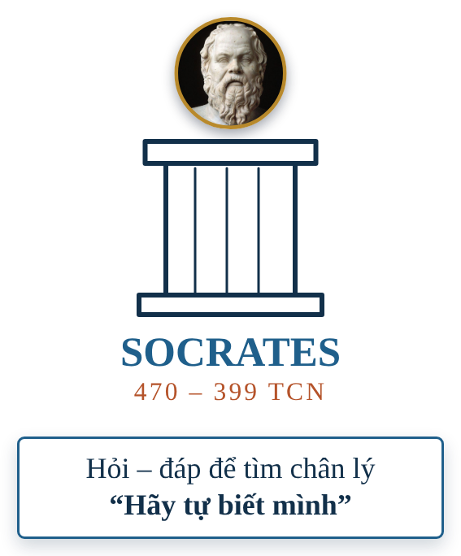
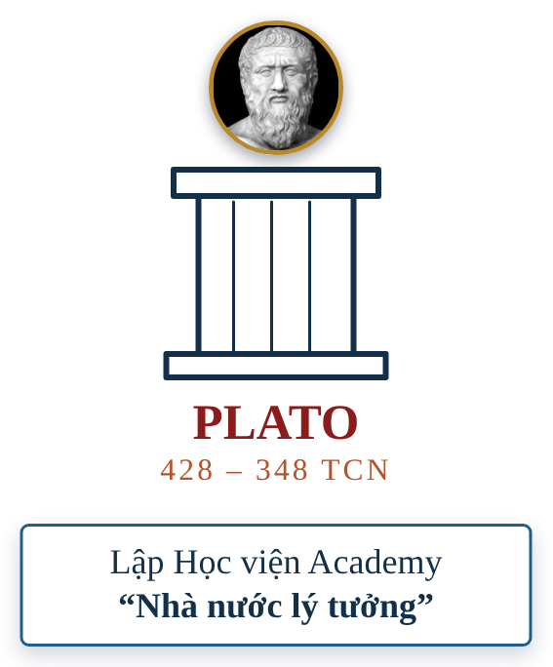
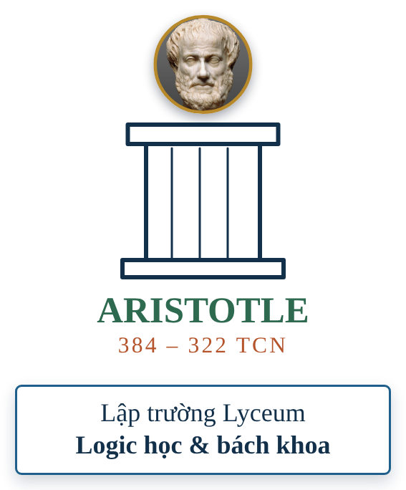
Notes:
(4 bấm) Em trình bày triết học, kiến trúc và Olympic. Hy Lạp có ba nhà triết học lớn. [BẤM 1] Socrates dạy bằng hỏi đáp, với câu "Hãy tự biết mình". [BẤM 2] Học trò của ông là Plato lập Học viện Academy và viết về nhà nước lý tưởng. [BẤM 3] Học trò của Plato là Aristotle lập trường Lyceum, nghiên cứu logic học và nhiều lĩnh vực khác. [BẤM 4] Điểm chung: đặt câu hỏi và lập luận là cách tìm hiểu thế giới. [CHUYỂN]

Slide 9


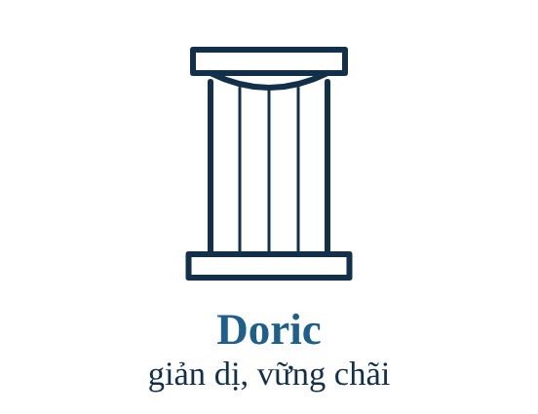
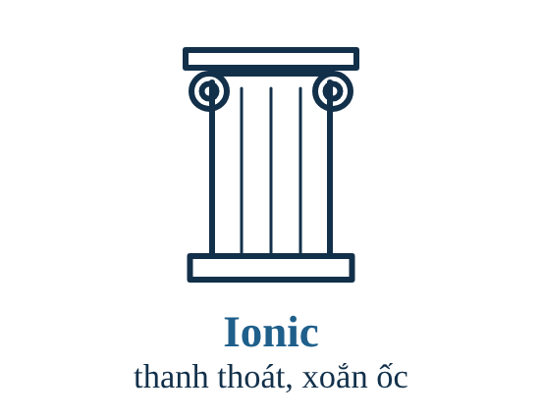
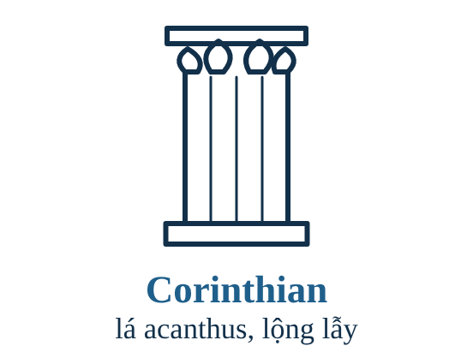
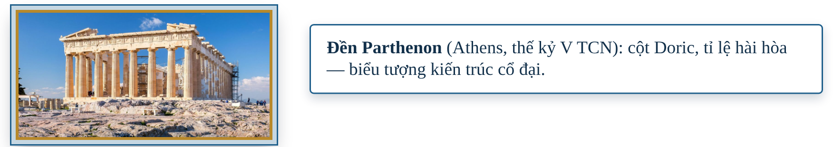
Notes:
(5 bấm) Về kiến trúc, Hy Lạp có ba kiểu cột. [BẤM 1] Doric giản dị, vững chãi. [BẤM 2] Ionic thanh thoát với đầu cột xoắn ốc. [BẤM 3] Corinthian lộng lẫy với lá acanthus. [BẤM 4] Tiêu biểu là đền Parthenon ở Athens, thế kỷ V trước Công nguyên, dùng cột Doric với tỉ lệ hài hòa. [BẤM 5] Đối xứng và cân đối trở thành chuẩn mực cái đẹp của châu Âu sau này. [CHUYỂN]

Slide 10


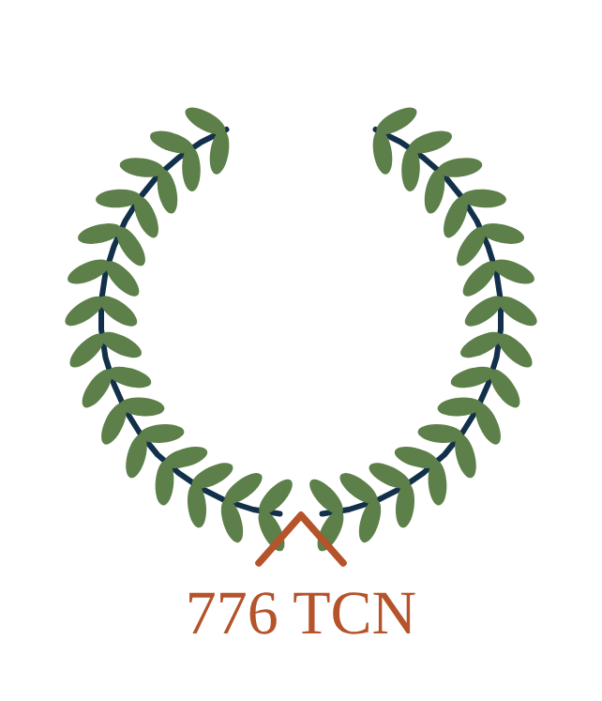
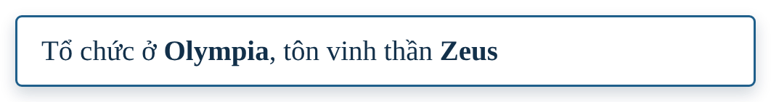
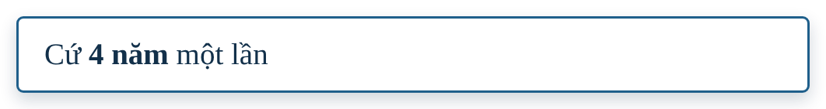
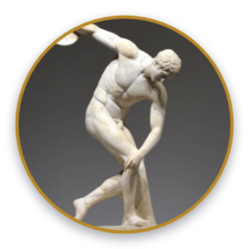

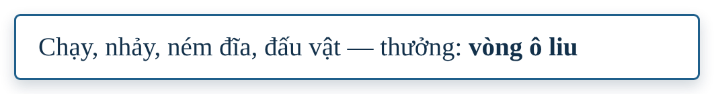
Notes:
(2 bấm) Cuối cùng là Olympic, câu hỏi chúng ta đặt ra lúc đầu. Bức tượng Người ném đĩa trong vòng nguyệt quế nhắc đến năm 776 trước Công nguyên, thế vận hội đầu tiên. [BẤM 1] Tổ chức tại Olympia, tôn vinh thần Zeus, cứ 4 năm một lần; các thành bang tạm ngừng chiến tranh để cùng dự. Vận động viên thi chạy, nhảy, ném đĩa, đấu vật, phần thưởng là vòng ô liu. [BẤM 2] Thế vận hội hiện đại bắt đầu lại năm 1896, cũng ở Athens. Xin mời bạn tiếp theo giới thiệu La Mã.
(Nối sang Người 4.)

Slide 11
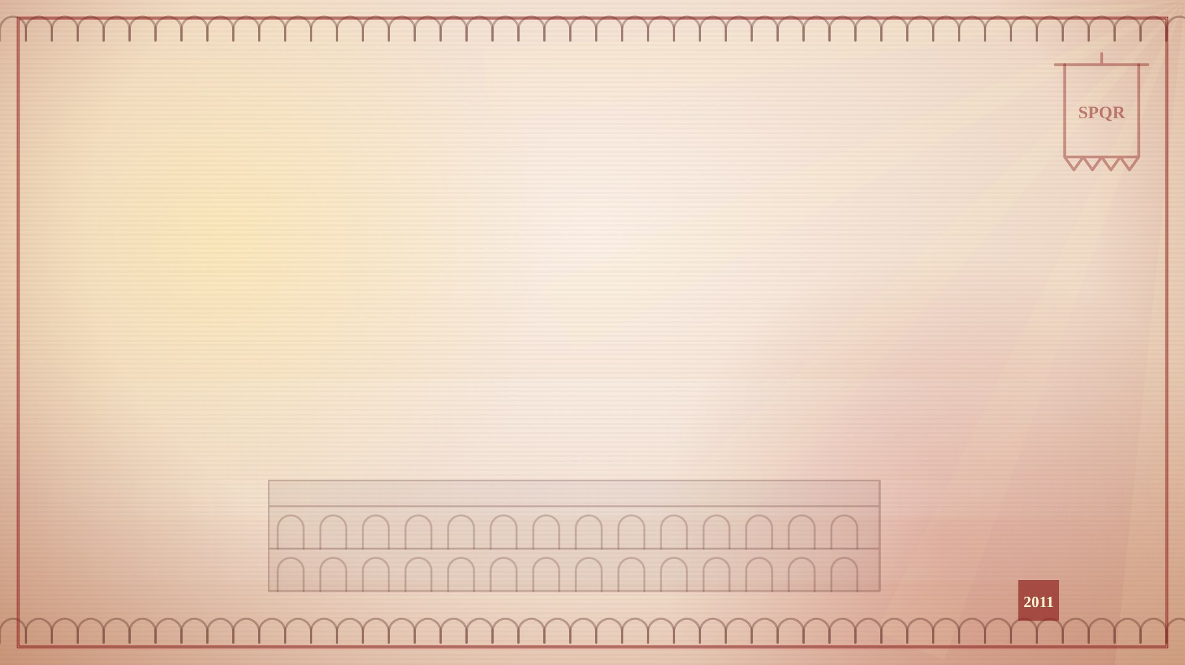
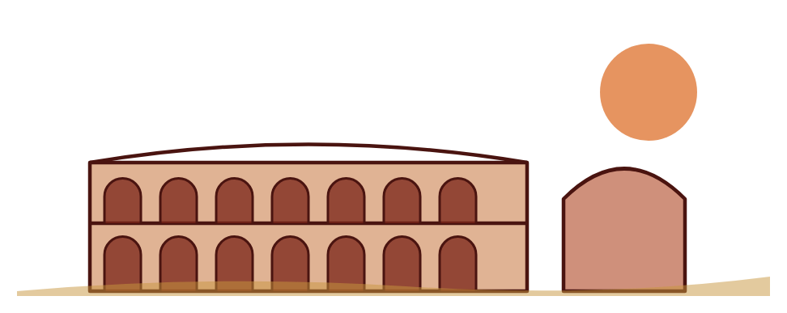


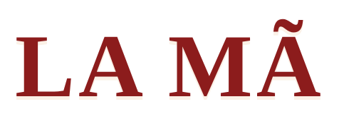

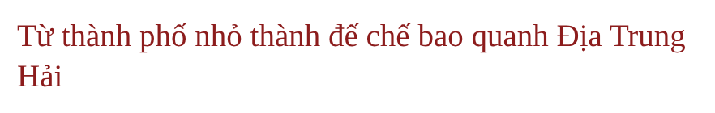
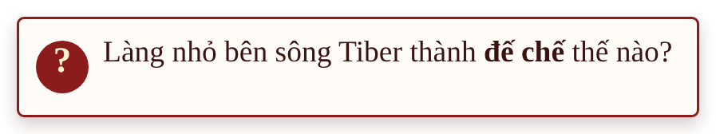









Notes:
(4 bấm) Cảm ơn bạn. Chuyển sang La Mã, từ một thành phố nhỏ trở thành đế chế bao quanh Địa Trung Hải. Có ba câu hỏi: [BẤM 1] làng nhỏ bên sông Tiber thành đế chế thế nào; [BẤM 2] vì sao ta vẫn viết chữ La-tinh và dùng lịch 12 tháng; [BẤM 3] luật nào là gốc của luật hiện đại. [BẤM 4] Nhân vật cần gặp: Caesar, Augustus và Spartacus. [CHUYỂN]

Slide 12







Notes:
(6 bấm) Lịch sử La Mã trải gần một nghìn năm. [BẤM 1] Năm 753 trước Công nguyên, Rome được thành lập, theo truyền thuyết do Romulus và Remus. [BẤM 2] Năm 509 trước Công nguyên là thời Cộng hòa. [BẤM 3] Năm 27 trước Công nguyên, Augustus trở thành hoàng đế đầu tiên, mở ra Đế chế. [BẤM 4] Năm 476, Tây La Mã sụp đổ khi người German tràn vào. [BẤM 5 hiện bản đồ] Đây là đế chế lúc cực thịnh năm 117: Địa Trung Hải gần như là cái hồ của La Mã. [BẤM 6] [CHUYỂN]

Slide 13





Notes:
(3 bấm) Thời Cộng hòa, quyền lực thuộc Viện Nguyên lão và hai quan chấp chính, nhiệm kỳ một năm. Sau đó là Đế chế, hoàng đế nắm quyền tối cao. [BẤM 1] Vì sao đổi? Vì mở rộng đất đai khiến tướng lĩnh mạnh lên, nội chiến nổ ra, như thời Caesar, nên cần quyền lực tập trung. [BẤM 2] Xã hội La Mã dựa vào nô lệ làm lao động chính, nên có cuộc khởi nghĩa của Spartacus từ năm 73 đến 71 trước Công nguyên. [BẤM 3] Mời bạn tiếp theo.
(Nối sang Người 5.)

Slide 14







Notes:
(4 bấm) Em trả lời câu hỏi thứ hai. [BẤM 1] Chữ La-tinh là gốc chữ cái tiếng Anh, Pháp, Tây Ban Nha và cả chữ Quốc ngữ, ngoài ra còn có chữ số La Mã I, V, X, L, C, D, M. [BẤM 2] Năm 46 trước Công nguyên, Caesar ban hành lịch Julius, năm 365 ngày chia 12 tháng, thêm một ngày mỗi bốn năm. Đó là tiền thân của dương lịch. [BẤM 3] Tháng 7, July, lấy tên Julius Caesar, tháng 8, August, lấy tên Augustus. [BẤM 4] [CHUYỂN]

Slide 15








Notes:
(4 bấm) Về kiến trúc, người La Mã giỏi xây dựng thực dụng, dùng vòm cuốn và bê tông. Bản vẽ vòm cuốn đang hiện dần. [BẤM 1] Đấu trường Colosseum chứa khoảng 50 000 khán giả; đền Pantheon có vòm bê tông khổng lồ; hệ thống đường và cầu máng nối cả đế chế, nên mới có câu "mọi con đường đều dẫn về Rome". [BẤM 2 hiện ảnh Colosseum thật] Đây là Colosseum ngày nay. [BẤM 3 hiện ảnh Pantheon] Và vòm Pantheon, với lỗ sáng ở giữa vòm. [BẤM 4] [CHUYỂN]

Slide 16








Notes:
(3 bấm) Và đây là câu hỏi cuối: luật nào là gốc của luật hiện đại? [BẤM 1] Luật 12 bảng, khoảng năm 450 trước Công nguyên, là luật thành văn, công bố nơi công cộng. Luật quy định quyền sở hữu, hợp đồng, hôn nhân, thừa kế. Công dân có quyền được xét xử, không chỉ theo ý quan lại. [BẤM 2 hiện ảnh bản phục dựng 12 bảng trong bảo tàng] Đó là nền tảng của luật dân sự châu Âu và tư tưởng pháp quyền. [BẤM 3] Xin mời bạn tổng kết.
(Nối sang Người 6.)

Slide 17


Notes:
(2 bấm) Cảm ơn các bạn. Để tổng kết, hãy xem cổ đại vẫn còn trong đời sống thế nào. [BẤM 1] Dân chủ Athens trở thành bầu cử và quốc hội. Triết học và lý trí là nền của khoa học và giáo dục. Luật La Mã là gốc của luật dân sự và pháp quyền. Chữ cái và lịch ta dùng hằng ngày. Và Olympic trở thành Thế vận hội hiện đại. [BẤM 2] Có bốn tư tưởng cốt lõi: dân chủ, lý trí, pháp quyền, và con người là trung tâm. Hy Lạp mạnh về triết học, khoa học, nghệ thuật; La Mã mạnh về luật, xây dựng, tổ chức. Hai nền văn minh bổ sung cho nhau. [CHUYỂN]

Slide 18



Notes:
(4 bấm) Phần trình bày của nhóm em đến đây là hết. Xin cảm ơn thầy cô và các bạn đã lắng nghe. Nhóm em xin sẵn sàng nhận câu hỏi và phản biện. [Bấm để hiện lần lượt 4 câu hỏi gợi ý nếu cần.]

